Slide 1
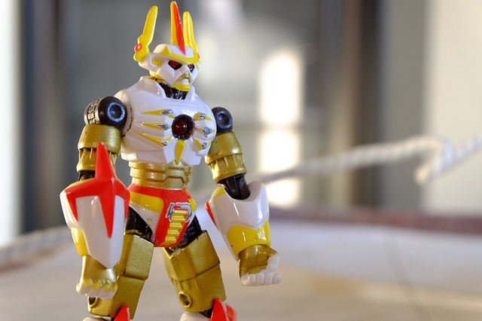
QUE VAMOS A HACER HOY

Slide 2
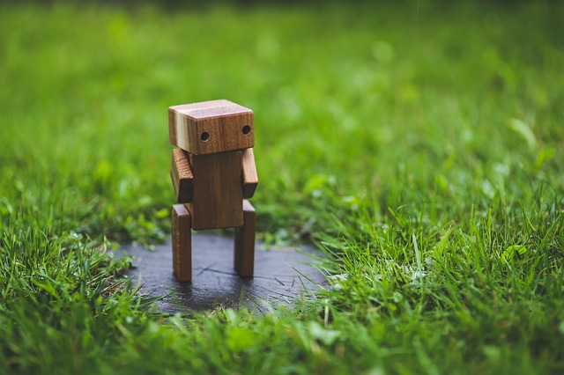
Crear cuenta de correo con Gmail.
Crear nuestro propio blog para escribir lo que hacemos y aprendemos a diario
Nuestro favicon
Cuenta de Drive, para guardar nuestras cosas.

Slide 3
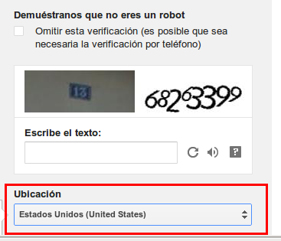
Crear cuenta de correo con Gmail
Nombre de usuario: campus15.xx
Contraseña: campus1515
IMPORTANTE

Slide 4
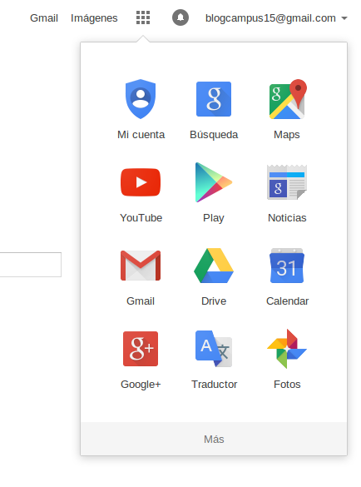
Cuenta de Drive, para guardar nuestras cosas.

Slide 5
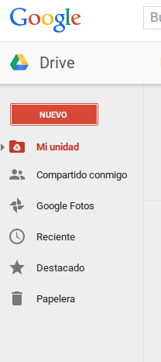
Primera carpeta en la que guardare mis trabajos

Slide 6
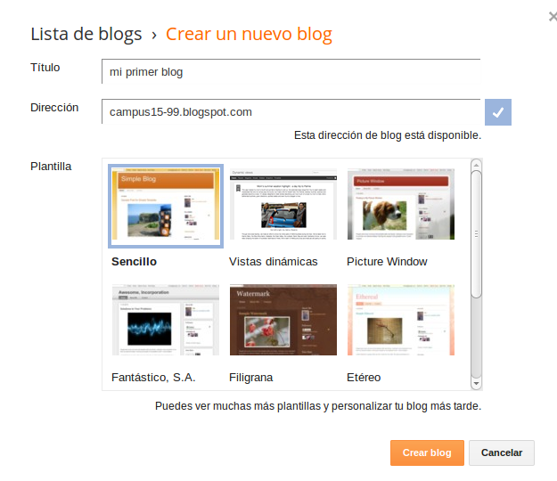
Crear nuestro propio blog para escribir lo que hacemos y aprendemos a diario
Escribimos blogger en google

Slide 7

Crear favicon
http://campus15-99.blogspot.com.es/

